Slide 1

Linux启动流程简介

Slide 2

三种启动方式
sysVinit
upstart
systemd

Slide 3
sysVinit
Sysvinit 概况
sysvinit 就是 system V 风格的 init 系统，顾名思义，它源于 System V 系列 UNIX。它提供了比 BSD 风格 init 系统更高的灵活性。是已经风行了几十年的 UNIX init 系统，一直被各类 Linux 发行版所采用。
运行级别
Sysvinit用runlevel 定义”预订运行模式”。Sysvinit 检查 ‘/etc/inittab’ 文件中是否含有 ‘initdefault’ 项。 这告诉 init 系统是否有一个默认运行模式。如果没有，用户将进入系统控制台，手动决定进入何种运行模式。
每种 Linux 发行版对运行模式的定义都不太一样。但 0，1，6 却得到了大家的一致赞同：
0 关机
1 单用户模式
6 重启
通常在 /etc/inittab 文件中定义了各种运行模式的工作范围。比如 RedHat 定义了 runlevel 3 和 5。运行模式 3 将系统初始化为字符界面的 shell 模式；运行模式 5 将系统初始化为 GUI 模式。
这些不同的运行模式下系统需要初始化运行的进程和需要进行的初始化准备都是不同的.

Slide 4
sysvinit 运行顺序
Sysvinit 巧妙地用脚本，文件命名规则和软链接来实现不同的 runlevel。首先，sysvinit 需要读取/etc/inittab 文件。分析这个文件的内容，它获得以下一些配置信息：
系统需要进入的 runlevel
捕获组合键的定义
定义电源 fail/restore 脚本
启动 getty 和虚拟控制台
得到配置信息后，sysvinit 顺序地执行以下这些步骤，从而将系统初始化为预订的 runlevel X。
/etc/rc.d/rc.sysinit
/etc/rc.d/rc 和/etc/rc.d/rcX.d/ (X 代表运行级别 0-6)
/etc/rc.d/rc.local
X Display Manager（如果需要的话）
完成了以上这些工作之后，sysvinit 开始运行/etc/rc.d/rc 脚本。根据不同的 runlevel，rc 脚本将打开对应该 runlevel 的 rcX.d 目录(X 就是 runlevel)，找到并运行存放在该目录下的所有启动脚本。每个 runlevel X 都有一个这样的目录，目录名为/etc/rc.d/rcX.d。
当所有的初始化脚本执行完毕。Sysvinit 运行/etc/rc.d/rc.local 脚本。
rc.local 是 Linux 留给用户进行个性化设置的地方，可以把自己私人想设置和启动的东西放到这里，一台 Linux Server 的用户一般不止一个，所以才有这样的考虑。

Slide 5
sysVinit 的管理和控制
halt : 停止系统
pidof : 找出程序的进程识别号(pid)，输出到标准输出设备
poweroff : 等于 shutdown -h –p，或者 telinit 0。关闭系统并切断电源
reboot : 等于 shutdown –r 或者 telinit 6。重启系统
init : 这个就是 sysvinit 本身的 init 进程实体，以 pid1 身份运行，是所有用户进程的父进程。最主要的作用是在启动过程中使用/etc/inittab 文件创建进程
runlevel : 读取系统的登录记录文件(一般是/var/run/utmp)把以前和当前的系统运行级输出到标准输出设备
sulogin : 当系统进入单用户模式时，被 init 调用。当接收到启动加载程序传递的-b 选项时，init 也会调用 sulogin
telinit : 实际是 init 的一个连接，用来向 init 传送单字符参数和信号

Slide 6
Sysvinit 的小结
Sysvinit 的优点是概念简单。Service 开发人员只需要编写启动和停止脚本，概念非常清楚；将 service 添加/删除到某个 runlevel 时，只需要执行一些创建/删除软连接文件的基本操作；这些都不需要学习额外的知识或特殊的定义语法(UpStart 和 Systemd 都需要用户学习新的定义系统初始化行为的语言)。
其次，sysvinit 的另一个重要优点是确定的执行顺序：脚本严格按照启动数字的大小顺序执行，一个执行完毕再执行下一个，这非常有益于错误排查。UpStart 和 systemd 支持并发启动，导致没有人可以确定地了解具体的启动顺序，排错不易。
但是串行地执行脚本导致 sysvinit 运行效率较慢，在新的 IT 环境下，启动快慢成为一个重要问题。此外动态设备加载等 Linux 新特性也暴露出 sysvinit 设计的一些问题。针对这些问题，人们开始想办法改进 sysvinit，以便加快启动时间，并解决 sysvinit 自身的设计问题。

Slide 7
upstart
Upstart 是第一个被广泛应用的新一代 init 系统。采用事件驱动模型，UpStart 可以：
更快地启动系统
当新硬件被发现时动态启动服务
硬件被拔除时动态停止服务
这些特点使得 UpStart 可以很好地应用在桌面或者便携式系统中，处理这些系统中的动态硬件插拔特性。

Slide 8
Upstart 概念和术语
Upstart 的基本概念和设计清晰明确。UpStart 主要的概念是 job 和 event。
Job 就是一个工作单元，用来完成一件工作，比如启动一个后台服务，或者运行一个配置命令。每个 Job 都等待一个或多个事件，一旦事件发生，upstart 就触发该 job 完成相应的工作。
Event 就是一个事件。事件在 upstart 中以通知消息的形式具体存在。一旦某个事件发生了，Upstart 就向整个系统发送一个消息。没有任何手段阻止事件消息被 upstart 的其它部分知晓，也就是说，事件一旦发生，整个 upstart 系统中所有工作和其它的事件都会得到通知。
Upstart 的运作完全是基于工作和事件的。工作的状态变化和运行会引起事件，进而触发其它工作和事件。

Slide 9
Upstart 系统中的运行级别
Upstart 的运作完全是基于工作和事件的。工作的状态变化和运行会引起事件，进而触发其它工作和事件。
而传统的 Linux 系统初始化是基于运行级别的，即 SysVInit。因为历史的原因，Linux 上的多数软件还是采用传统的 SysVInit 脚本启动方式，并没有为 UpStart 开发新的启动脚本，因此即便在 Debian 和 Ubuntu 系统上，还是必须模拟老的 SysVInit 的运行级别模式，以便和多数现有软件兼容。
虽然 Upstart 本身并没有运行级别的概念，但完全可以用 UpStart 的工作模拟出来。

Slide 10
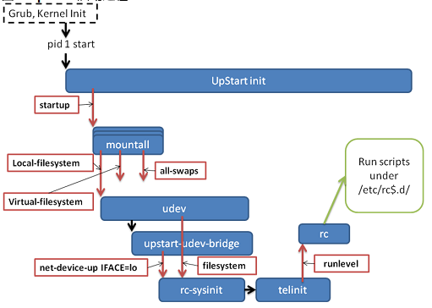
UpStart 机制下的系统启动过程

Slide 11
相关控制命令
initctl list 来查看所有工作的概况
initctl stop 停止一个正在运行的工作
initctl start 开始一个工作
initctl status 来查看一个工作的状态
initctl restart 重启一个工作
initctl reload 可以让一个正在运行的服务重新载入配置文件

Slide 12
Upstart 小结
可以看到，UpStart 的设计比 SysVInit 更加先进。多数 Linux 发行版上已经不再使用 SysVInit，一部分发行版采用了 UpStart，比如 Ubuntu；而另外一些比如 Fedora，采用了一种被称为 systemd 的 init 系统。Systemd 出现的比 UpStart 更晚，但发展迅速，虽然 UpStart 也还在积极开发并被越来越多地应用，但 systemd 似乎发展更快。

Slide 13
systemd
Systemd 是 Linux 系统中最新的初始化系统（init），它主要的设计目标是克服 sysvinit 固有的缺点，提高系统的启动速度。
Systemd 提供了和 Sysvinit 兼容的特性。系统中已经存在的服务和进程无需修改。这降低了系统向systemd 迁移的成本，使得 systemd 替换现有初始化系统成为可能。

Slide 14
更快的启动速度
Systemd 提供了比 UpStart 更激进的并行启动能力，采用了 socket / D-Bus activation 等技术启动服务。一个显而易见的结果就是：更快的启动速度。
为了减少系统启动时间，systemd 的目标是：
尽可能启动更少的进程
尽可能将更多进程并行启动
同样地，UpStart 也试图实现这两个目标。UpStart 采用事件驱动机制，服务可以暂不启动，当需要的时候才通过事件触发其启动，这符合第一个设计目标；此外，不相干的服务可以并行启动，这也实现了第二个目标。

Slide 15
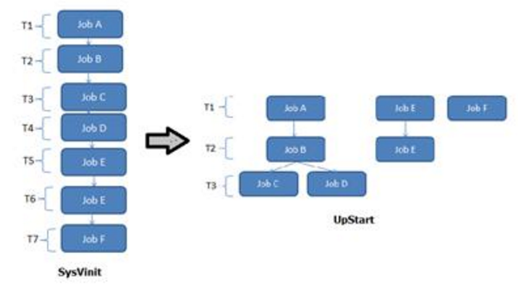

systemd 并行启动能力

Slide 16
systemd
systemd 提供按需启动能力
Systemd 采用 Linux 的 Cgroup 特性跟踪和管理进程的生命周期
启动挂载点和自动挂载的管理
兼容/etc/fstab文件，内建autofs服务
实现事务性依赖关系管理
能够对系统进行快照和恢复
日志服务

Slide 17
systemd
Linux系统在使用systemd作为引导程序时的开机启动过程的结构性细节：
1. 当你打开电源后电脑所做的第一件事情就是BIOS初始化。BIOS会读取引导设备设定，定位并传递系统控制权给MBR（假设硬盘是第一引导设备）。
2. MBR从Grub或LILO引导程序读取相关信息并初始化内核。接下来将由Grub或LILO继续引导系统。如果你在grub配置文件里指定了systemd作为引导管理程序，之后的引导过程将由systemd完成。Systemd使用“target”来处理引导和服务管理过程。这些systemd里的“target”文件被用于分组不同的引导单元以及启动同步进程。

Slide 18
systemd
default.target
graphical.target
multi-user.target
/etc/systemd/system/multi-user.target.wants
多用户支持设定系统环境;防火墙等。
basic.target
启动普通服务特别是图形管理服务
/etc/systemd/system/basic.target.wants
sysinit.target
启动重要的系统服务例如系统挂载
内存交换空间和设备，内核补充选项等等
local-fs.target
不会启动用户相关的服务，它只处理底层核心服务
根据/etc/fstab和/etc/inittab来执行相关操作

Slide 19
systemd 小结
systemd 的最大特点有两个：
令人惊奇的激进的并发启动能力，极大地提高了系统启动速度；
用 CGroup 统计跟踪子进程，干净可靠。
此外，和其前任不同的地方在于，systemd 已经不仅仅是一个初始化系统了。
Systemd 出色地替代了 sysvinit 的所有功能，但它并未就此自满。因为 init 进程是系统所有进程的父进程这样的特殊性，systemd 非常适合提供曾经由其他服务提供的功能，比如定时任务 (以前由 crond 完成) ；会话管理 (以前由 ConsoleKit/PolKit 等管理) 。仅仅从本文皮毛一样的介绍来看，Systemd 已经管得很多了，可它还在不断发展。它将逐渐成为一个多功能的系统环境，能够处理非常多的系统管理任务，有人甚至将它看作一个操作系统。

Slide 20
X
启动X主要有两种方法：
Display Manager
如XDM、GDM、KDM，此种方法通过图形界面登录;
xinit
此种方法适用于字符界面登录。
我们常用于登录X的startx命令也是通过传递参数给xinit来启动X的，也就是说，最终启动X的是xinit。startx只是一个bash脚本。

Slide 21
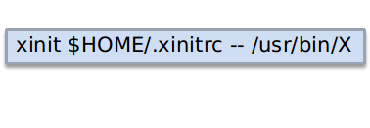

X
xinit命令的用法：
xinit [[client] options ] [-- [server] [display] options]
可以看出，xinit初始化X是通过两个层面来进行的，即X client程序和X server程序。上面[client]和[server]分别称为X client程序和X server程序。
默认情况下，当我们CLI下执行不带任何参数的xinit命令时，xinit会在目录下搜索.xinitrc文件当作X client来执行，也就是说，你可以在其中设置进入X时便运行的X client程序，具体的设置见后。根据$HOME/.xinitrc的有无，xinit会有不同的运行情况。
存在$HOME/.xinitrc

Slide 22
X
startx主要是置X client和X server所在的位置，并处理相关参数，最后交给xinit处理。
startx 设置X client的位置是先搜寻$HOME/.xinitrc，然后是/etc/X11/xinit/xinitrc;
设置X server的位置是先搜寻$HOME/.xserverrc，然后是/etc/X11/xinit/xserverrc。
相当于运行了以下命令：
xinit /etc/X11/xinit/xinitrc -- /etc/X11/xinit/xserverc
进一步分析：
xinit /etc/X11/Xsession -- /usr/bin/X11/X -dpi 100
Xsessin是一个重要的全局文件，不管是通过Display Manager登录X，还是通过xinit(startx)登录X，它都会被执行。
Xsession文件中以下内容：
/usr/bin/x-session-manager /*启动Desktop Environment*/
/usr/bin/x-window-manager /*启动Window Manager*/
/usr/bin/x-terminal-emulator /*启动Terminal*/
这就是为什么我们可以用一个startx命令直接进入X的原因所在了。

Slide 23
lightdm
LightDM（Light Display Manager）是一个全新的轻量级 Linux 桌面显示管理器，而传统的 Ubuntu 是使用 GNOME 桌面标准的 GDM。
LightDM 是一个跨桌面显示管理器，其目的是成为 X org 的 X Server 的标准显示管理器。
添加系统钩子
display-setup-script 在 X server 启动后，欢迎界面启动之前运行。该命令由 root 运行，如果命令执行出现错误，X server 会停止运行。
display-stopped-script 在 X server 退出后运行。该命令由 root 运行。
greeter-setup-script 在欢迎界面启动前运行。该命令由 root 运行。如果命令执行出现错误，欢迎界面将无法启动并导致 LightDM 退出。
session-setup-script 用户会话启动之前运行，如果失败，用户会话将不启动。
session-cleanup-script 在欢迎界面或用户会话退出之后运行。由 root 运行。
session-wrapper 该命令用于运行会话。该命令使用用户身份运行。默认值为 lightdm-session。
greeter-wrapper 该命令用于运行欢迎界面。等同于 session-wrapper。

Slide 24
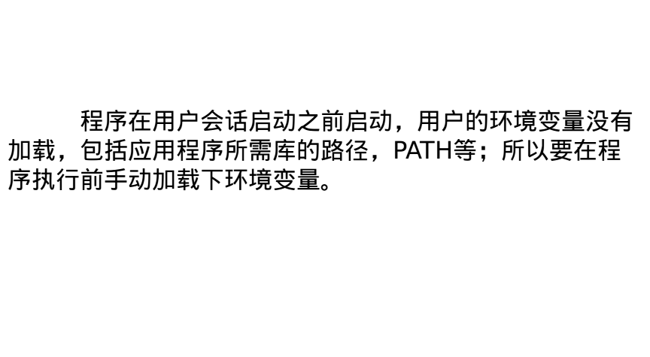
开机启动时环境变量

Slide 25
参考链接
sysVinit:
http://blog.chinaunix.net/uid-26495963-id-3066282.html
http://blog.jobbole.com/85076/
upstart:
http://www.ibm.com/developerworks/cn/linux/1407_liuming_init2/
systemd:
http://www.ibm.com/developerworks/cn/linux/1407_liuming_init3/
https://linux.cn/article-5457-1.html
xinit:
http://www.cnblogs.com/hopeworld/archive/2011/04/13/2014589.html
lightdm:
http://www.tuicool.com/articles/y2aIRjY

Slide 26


